Slide 1
Этические и правовые нормы информационной деятельности людей Виды программного обеспечения

Slide 2
Правовая охрана информации
Охрана интеллектуальных прав, а также прав собственности распространяется на все виды программ для компьютера

Slide 3
Право собственности
Право
распоряжения
Право
владения
Право
пользования

Slide 4
Авторское право
Знак охраны авторского права состоит их трех элементов:
©;
наименование (имя) правообладателя;
год первого выпуска программы в свет.
Авторское право на программный продукт
возникает автоматически при его создании.

Slide 5
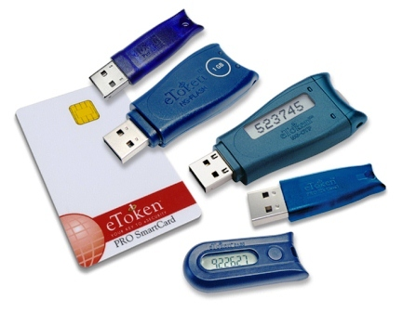
Электронная подпись
Закон «Об электронной цифровой подписи» – законодательная основа электронного документооборота России.
Электронная цифровая подпись в электронном документе признается юридически равнозначной подписи на бумажном носителе.
При регистрации электронной цифровой подписи в специализированных центрах выдаются два ключа: секретный и открытый

Slide 6
Этические нормы
Успешная информационная деятельность людей во многом зависит от соблюдения таких этических норм и принципов, как честность, точность, корректность, объективность в оценке и представлении информации, порядочность и другие нравственные категории.
Условиями формирования этических норм, соответствующих требованиям сегодняшнего времени, являются: правовое обеспечение, стабильность власти, политическая и экономическая свобода.

Slide 7
Программы по их правовому статусу
Программы
Лицензионные
Условно бесплатные
Свободно распространяемые

